Slide 1

Развитие творческих способностей детей в процессе различных видов художественной деятельности
Автор: Юдина Валентина Николаевна воспитатель Iкатегории МОАУ СОШ№24

Slide 2

Актуальность
Детство – это ли не единственный отрезок человеческой жизни, где творчество становится универсальным естественным способом существования человека. Дети открыты безбрежному полю проблем, загадок и тайн действительности. Они достаточно бескорыстны в своих свершениях, их деятельность не привязана к сфере узкоулитарных задач, решением которых вынуждены повседневно заниматься взрослые. Это бесспорно, создает предпосылку богатого творческого потенциала, в первую очередь ребенка дошкольника.
Развитию творческих способностей дошкольников придаётся особое значение в условиях стандартизации дошкольного образования. Наиболее эффективным средством для развития творческого мышления и воображения детей является продуктивная деятельность, способствующая: - развитию способности нестандартно мыслить ; - готовности к активности творческого характера ; -умению создавать креативные продукты собственной деятельности; - формированию эстетического отношения к миру.

Slide 3
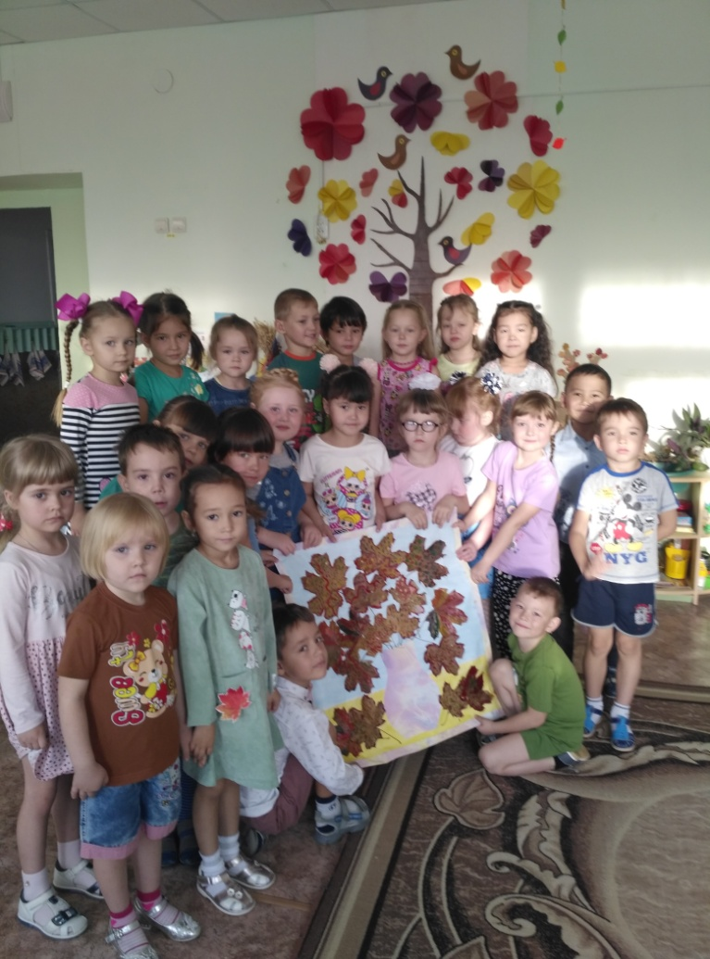
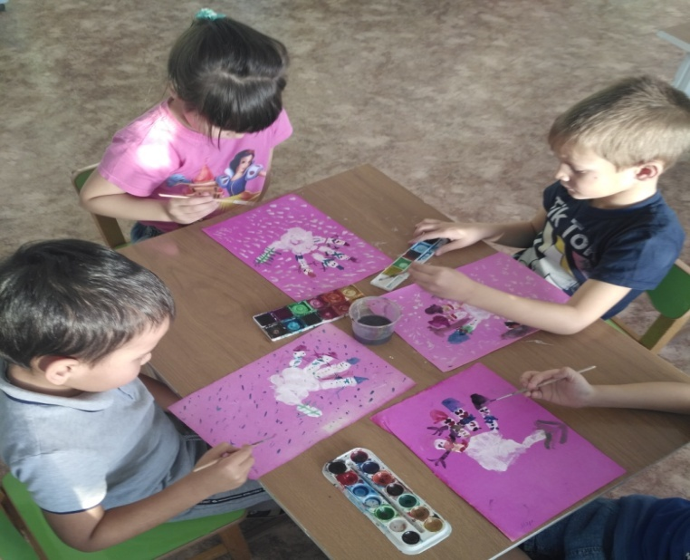
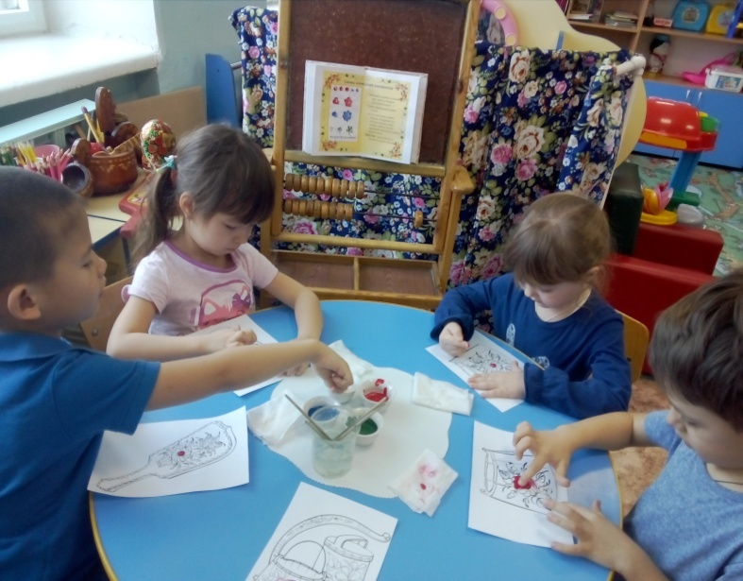
Цель работы
Создание условий для развития художественно-творческих способностей детей дошкольного возраста в процессе продуктивной деятельности, нацелить детей на деятельность творческую, оригинальную связанную прежде всего с воображением.

Slide 4
Задачи
Знакомить с художественными особенностями и конструктивными возможностями различных материалов .
Упражнять в преобразовании материалов в различные конструкции (складывание, сминание , формовка, соединение нескольких образов в одно целое и др .).
Содействовать освоению базовых и нетрадиционных техник рисования, лепки, художественного конструирования и труда .
Развивать художественное восприятие, наглядно- образное мышление, творческое воображение и художественный вкус.
Поддерживать проявления инициативности, индивидуальности, рефлексии .
Активизировать творческие проявления в процессе собственной продуктивной деятельности в ходе создания выразительного оригинального образа .
Воспитывать уверенность, самостоятельность, инициативность в продуктивной художественной деятельности .
Вовлекать родителей в совместную творческую деятельность, повышать их педагогическую компетентность в области художественно-эстетического развития детей.

Slide 5
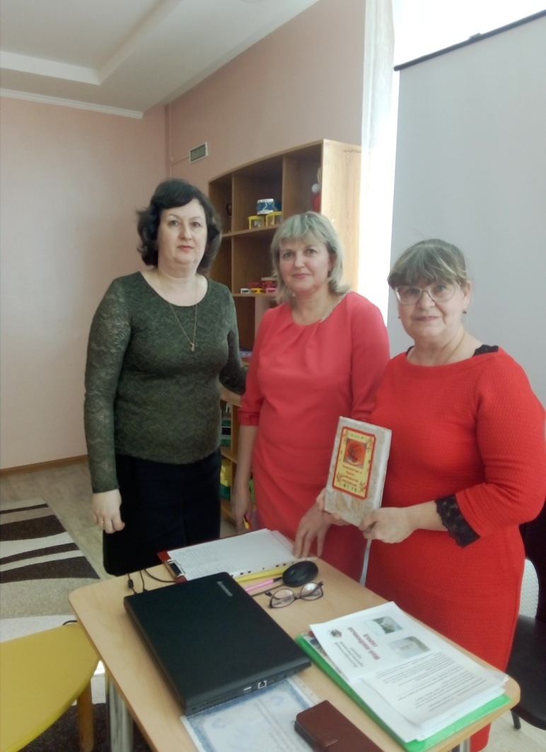
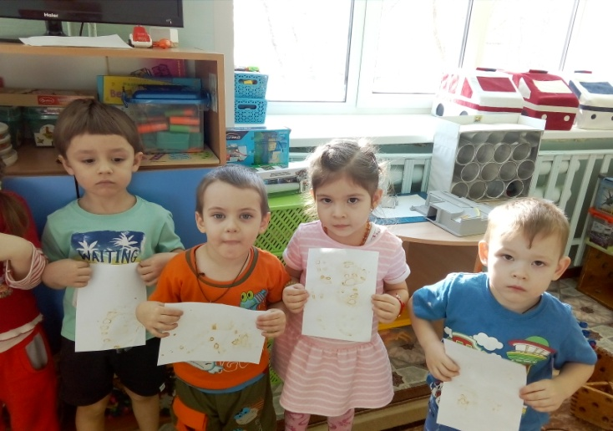
Система работы по развитию творческих способностей дошкольников
1. Работа с детьми: - Непосредственно образовательная деятельность - Совместная деятельность воспитателя с детьми - Самостоятельная детская деятельность
2. Повышение компетентности педагогов: - консультации ; - мастер – класс; - семинар- практикум ; т.п .
3. Взаимодействие с родителями: - родительские собрания; - анкетирование родителей; - консультации; - наглядная информация; - привлечение к изготовлению игр и пособий.

Slide 6
Этапы работы
Подготовительный этап:
- Анализ психолого-педагогической и методической литературы о влиянии продуктивной деятельности на развитие художественно- творческих способностей дошкольников ;
- Организация и пополнение развивающей среды;
- Проведение диагностики развития творческих способностей детей дошкольного возраста;
- Подбор и систематизация форм организации детей, методов и приемов, способствующих развитию творческих способностей детей.
- Разработка перспективного плана по развитию творческих способностей дошкольников;
- Составление плана взаимодействия с родителями и педагогами.
II . Основной этап :
- Реализация намеченных мероприятий с детьми ( непосредственно образовательная деятельность, совместная деятельность );
- Осуществление взаимодействия с родителями и педагогами.
III . Заключительный этап : Диагностика , оформление и анализ результатов, подведение итогов, прогнозирование дальнейшей деятельности.

Slide 7
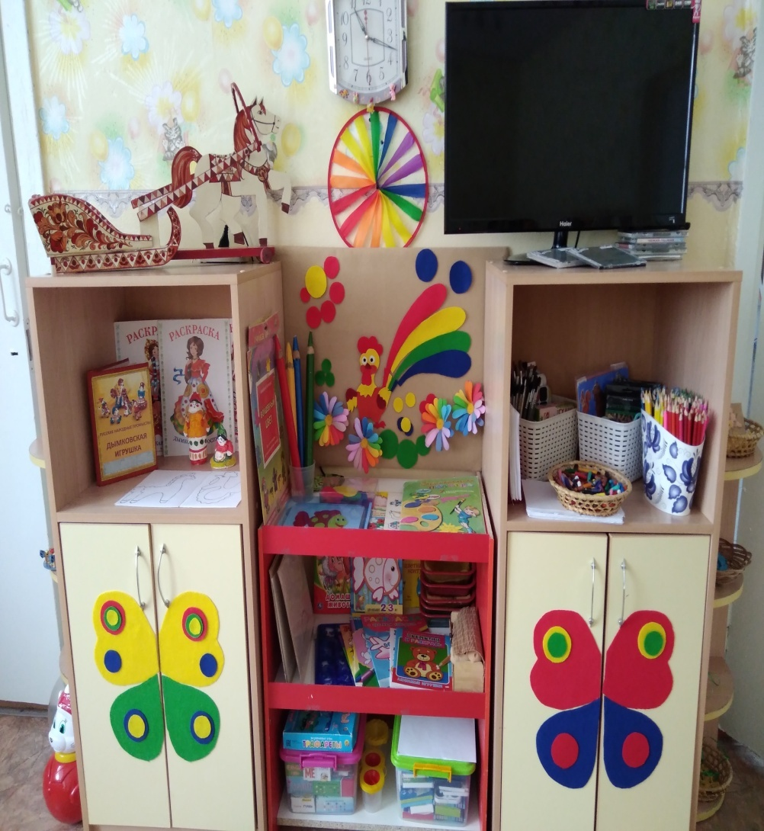
Оснащение уголка изобразительной деятельности
Толстые восковые и акварельные мелки; Цветной мел; пластилин, наборы красок, фломастеров, карандашей ; Наборы с трафаретами для рисования,и формочками для лепки и тестопластике; Цветная и белая бумага, картон, обои, бумага разных тонов и фактуры ; Наклейки, ткани , самоклеющаяся плёнка, клей; Доска , мольберт, магнитная доска, фланелеграф. Нестандартное оборудование (тычки, трубочки для выдувания, ватные палочки, штампики , кисти, поролон, печатки, клише и др. Развивающие игры; альбомы по ознакомлению с декоративно-прикладным творчеством, видами и жанрами искусства); Книжки-раскраски; иллюстративный материал ; Стаканчики для воды, салфетки для кисточек.

Slide 8
Игры и упражнения, используемые для развития творческих способностей дошкольников
- Упражнения и игры, способствующие освоению детьми свойств изобразительных материалов и правил использования инструментов; -Игры разработанные психологом В.В.Степановой типа «Дорисуй» и другие игры для развития воображения, фантазии и творческих способностей. -Игры на развитие мелкой моторики (пальчиковые игры), игровые упражнения на развитие умений создавать простые формы (игровые ситуации «Наматывание нитки на клубок», «Лепим колобки »); -Упражнения, способствующие развитию умений связывать элементы рисунка (мазки, линии, штрихи) с предметами окружения - Использование приемов сотворчества (дети выполняют рисунок на подготовленном воспитателем силуэте, дорисовывают элементы) и создания коллективных композиций; -Применение нетрадиционных техник и материалов: рисование ладошками, пальцами, штампами, аппликация обрывками цветной бумаги и дорисовка, наклеивание ватных шариков, ниток, толченой скорлупы, лепка из разноцветного теста с нанесением рисунка штампами или последующим раскрашиванием ; - Игры и упражнения, способствующие формированию сенсорного опыта детей: тактильное и зрительное обследование предметов и игрушек; -Рассматривание привлекательных игрушек, предметов быта ;

Slide 9
Приёмы, используемые для развития творческих способностей дошкольников
Для активизации творческого воображения и мышления использую следующие приемы:
- Приемы ТРИЗ-технологий, например даю детям задание нарисовать рисунок по фантазийным темам «Пейзаж – пойди туда, не знаю куда», «Портрет пришельца»; рисование по необычным словам, которые придумывают сами дети, «Снегоеды», «Зайцемух»;рисование и лепка по ассоциативным темам«Грусть»,«Злость»,Радость»
- Экспериментирование с изобразительными материалами и техниками.Это игры–опыты по смешиванию цветов, опыты с фактурными отпечатками, опыты с бумагой, рисование молоком, соком овощей и фруктов. - Использование нетрадиционных техник изображения, которые стимулируют творчество, вызывают интересные ассоциации.
В рисовании: ладонная и пальцевая техники, гратаж, кляксография, ниткография, монотипия, рисование акварелью по мокрому листу, печатание штампами,листьями.
В лепке: соленое тесто,бумажной массы, фольги,репейника.
В ручном труде: сочетание разных по фактуре материалов (ваты, бумаги, салфеток, природных материалов, соленое тесто);использование пищевых продуктов (круп, макаронных изделий, яичной скорлупы, окрашенного песка и других материалов

Slide 10
Рекомендации для педагогов и родителей
Для развития творческих способностей дошкольников необходимо: Создать условия:
Подготовить необходимые материалы для творчества и найти время для игры с ними .
Вызвать желание у ребенка проявлять инициативу, развивать интерес к окружающему миру.
Проявлять терпение к неожиданным идеям и решениям .
Поддерживать ребёнка, когда он находится в процессе творческого поиска.
Проявлять интерес к совместной продуктивной деятельности и экспериментированию с художественными материалами.
Проявлять симпатию к попыткам ребёнка выразить свои впечатления в продуктивной деятельности и желанию сделать ее понятной для окружающих.

Slide 11
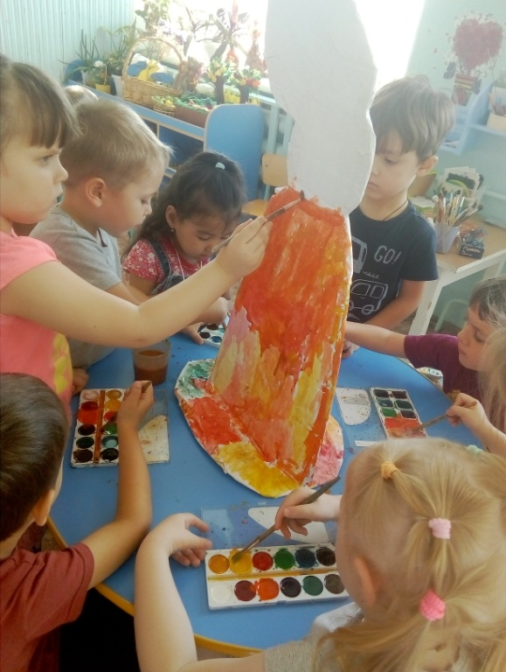
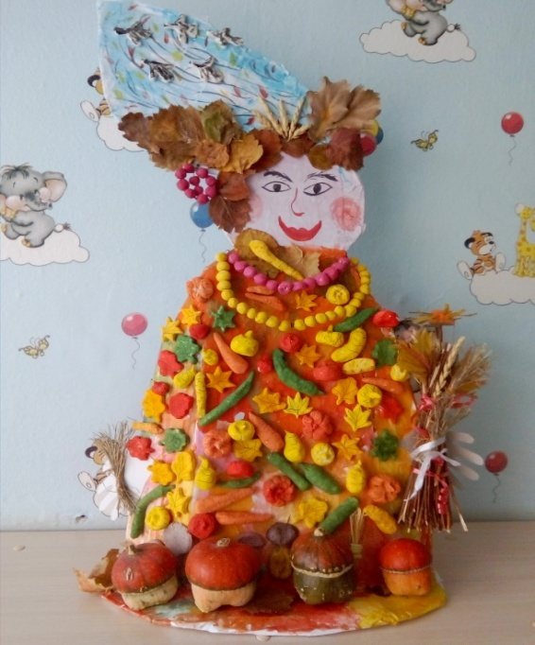
Вывод
Целенаправленная продуктивная художественно- творческая деятельность способствует развитию творческих способностей дошкольников. Использование наряду с традиционными нетрадиционных приемов художественной деятельности стимулируют творческую активность, мышление, воображение, «погружают» ребенка в атмосферу творчества.
Роль педагога, во-первых : сформировать способность СМОТРЕТЬ и ВИДЕТЬ;, ЧУВСТВОВАТЬ, ПОЗНАВАТЬ, ТВОРИТЬ; вооружить детей умениями (что можно сделать, из чего, с помощью каких материалов и оборудования); во-вторых : вовлечь родителей в активную совместную деятельность. Только так у ребёнка возникнет желание проявлять творчество в самостоятельной продуктивной деятельности.

Slide 12
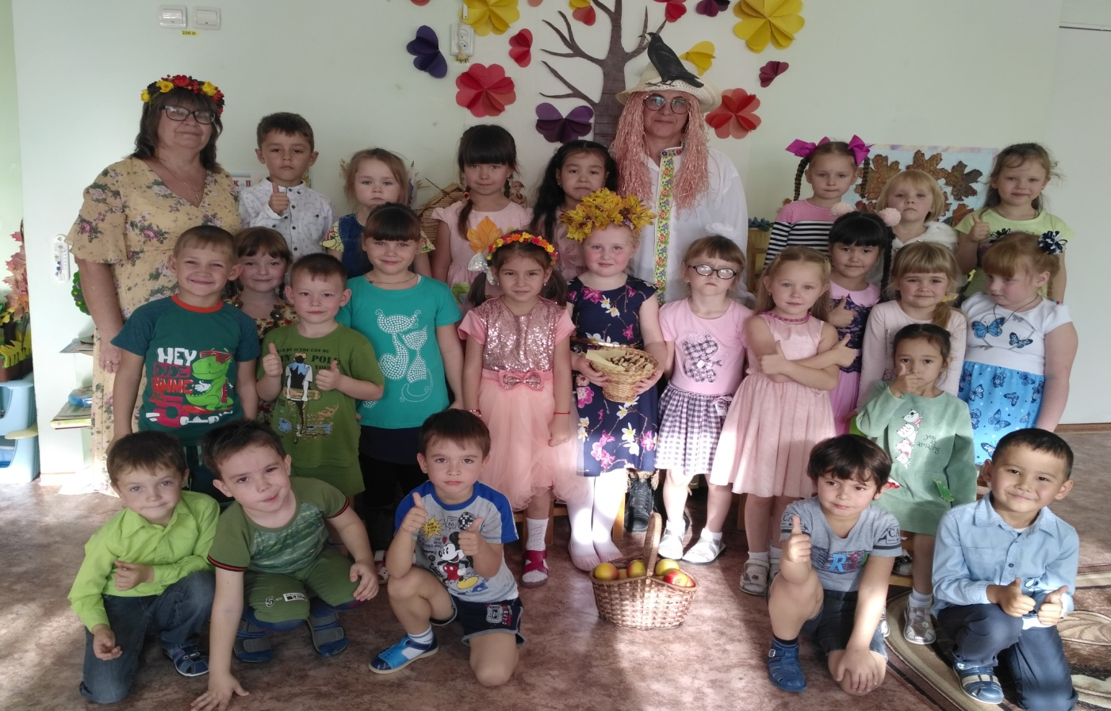
Спасибо за внимание

